Slide 1
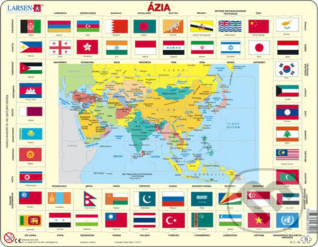

ŠTÁTY ÁZIE

Slide 2
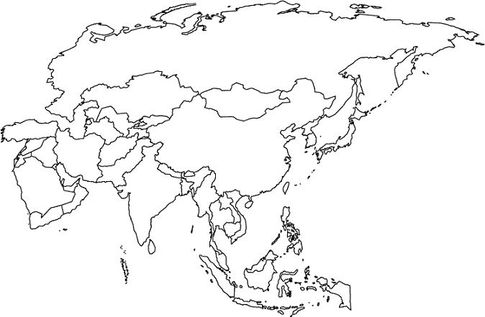
Štáty Arabského polostrova
Saudská Arábia
Spojené Arabské Emiráty
Omán
Jemen
Katar ...

Slide 3
ZAKAUKAZSKÉ ŠTÁTY
Gruzínsko
Arménsko
Azerbajdžan

Slide 4
Štáty poLostrova zadná india
THAJSKO
VIETNAM
LAOS
KAMBODŽA...

Slide 5
Štáty poLostrova PREDNÁ india
INDIA
JV od Indie leží ostrov CEJLÓN, na ňom sa nachádza štát Srí Lanka
JZ sa nachádza súostrovie Maledivy

Slide 6
Štáty KÓREJSKÉHO POLOSTROVA
Severná Kórea = KĽDR
Južná Kórea = Kórejská republika

Slide 7
Ostrovný štát
Štát: Indonézia
tvorená týmito súostroviami:
1.Veľké Sundy
2.Malé Sundy

Slide 8
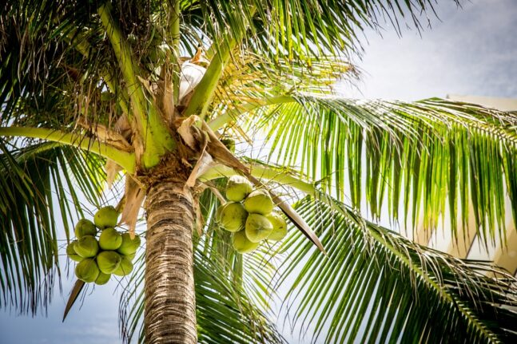
Ostrovný štát
Štát: Filipíny
Veľký producent kokosových orechov

